Slide 1
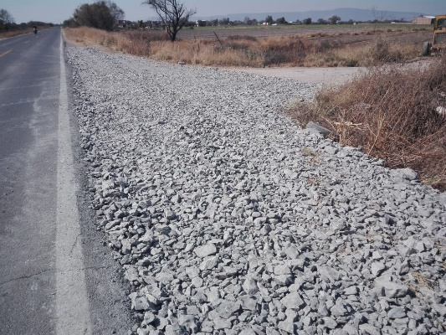
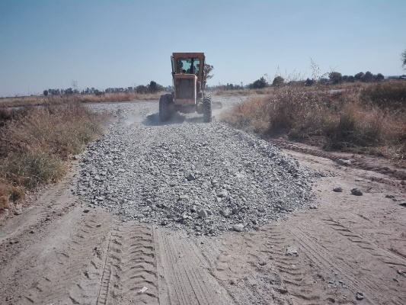
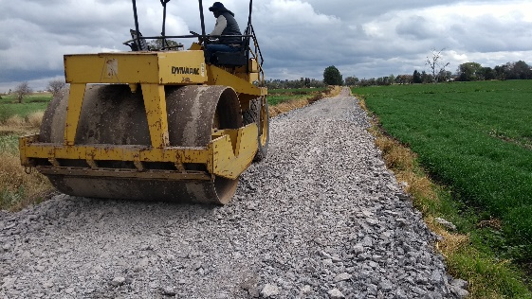
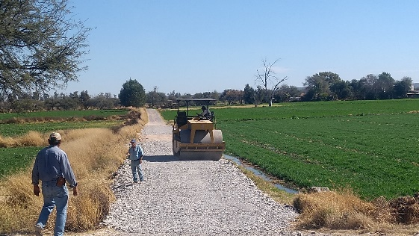
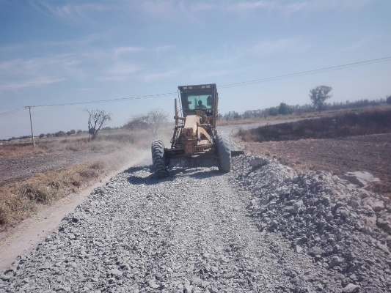
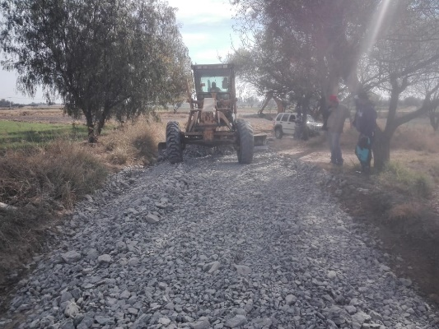
REPORTE MES DE ENERO
MAQUINARIA
REVESTIMIENTO CON CASCAJO EN LA COMUNIDAD SAN ANTONIO DE LA PAZ
FECHA INICIO
CONCEPTO
UNIDAD
CANTIDAD
FECHA TERMINO
09/01/2020
CAMINO POR CARR. A SANTA ROSA
CAMINO PRINCIPAL
CAMINO PUERTA DE SAN PEDRO
M2
M2
M2
400
7265
508
31/01/2020
CAMINO POR CARR. A SANTA ROSA
CAMINO PUERTA DE SAN PEDRO
CAMINO PRINCIPAL

